Slide 1
Sistem Informasi Geografis
Pengenalan Digitasi ^{4th}

Slide 2
Visi dan Misi TIF
Visi
Pada tahun 2023 menjadi Program Studi Teknik Informatika yang unggul dalam mengembangkan Iptek, serta sumber daya manusia yang cendikia, berakhlakul karimah dan berkepribadian Ahlusunnah Wal Jama’ah di tingkat Nasional.
Misi
Melaksanakan sistem pendidikan yang berkarakter ahlussunnah wal jama’ah
Menyelenggarakan pendidikan yang unggul dalam bidang Teknik Informatika, sehingga menghasilkan lulusan yang memiliki keunggulan kompetitif, beretika dan bermoral.
Mengembangkan ilmu pengetahuan dan teknologi terutama melalui kegiatan penelitian yang bermutu, publikasi ilmiah serta kepemilikan hak atas kekayaan intelektual sebagai upaya pengembangan ilmu pengetahuan kerekayasaan dan teknologi.
Melaksanakan pengabdian kepada masyarakat untuk memecahkan persoalan masyarakat sebagai upaya penetapan dan pengembangan ilmu pengetahuan Teknik Informatika.
Melakukan evaluasi secara teratur untuk meningkatkan kualitas, profesionalisme, kapabilitas, akuntabilitas dan tata kelola serta kemandirian dalam penyelenggaraan program studi.

Slide 3
Capaian Pembelajaran MK
“Mahasiswa Mengenal jenis Vektor Layer di GIS, Memahami penggunaan layer dalam Map”

Slide 4
Pengantar
Digitasi adalah merupakan proses pembentukan data yang berasal dari data raster menjadi data vektor
Dalam sistem informasi geografis dan pemetaan digital, data vektor banyak digunakan sebagai dasar analisis dan berbagai proses
Sebuah vektor pada intinya merupakan sesuatu yang berbentuk sebuah titik, atau garis yang menghubungkan titik-titik tersebut

Slide 5
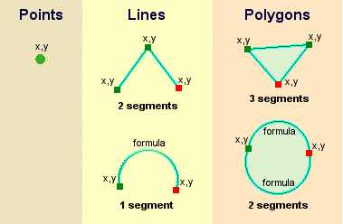
Jenis Vector dalam QGIS

Slide 6
Membuat Sebuah Dataset Vektor Baru
Ketentuan:
Mendefinisikan dataset adalah seperti melakukan digitasi awal. Misalnya dalam digitasi kita memilih poligon pada new shapefile layer maka data tersebut ada dalam dataset poligon dan tidak dapat di tambah/diedit dengan point/garis.
Sistem Referensi Koordinat (Coordinate Reference System). Sebuah CRS menentukan bagaimana mendefinisikan suatu titik di bumi dalam hal koordinatnya. CRS di Indonesia sendiri secara umum menggunakan proyeksi WGS 84.

Slide 7

Topologi Fitur
Topologi adalah aspek yang berguna dari layer-layer data vektor, karena meminimalkan kesalahan seperti overlap atau gap.
Overlap, tidak memotong

Slide 8
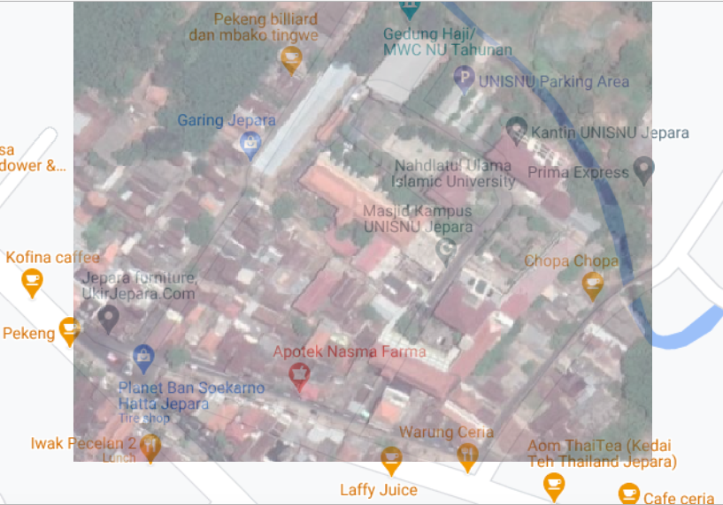
Langkah Praktikum
Buka project georeferencing pada pertemuan 3 sebelumnya

Slide 9
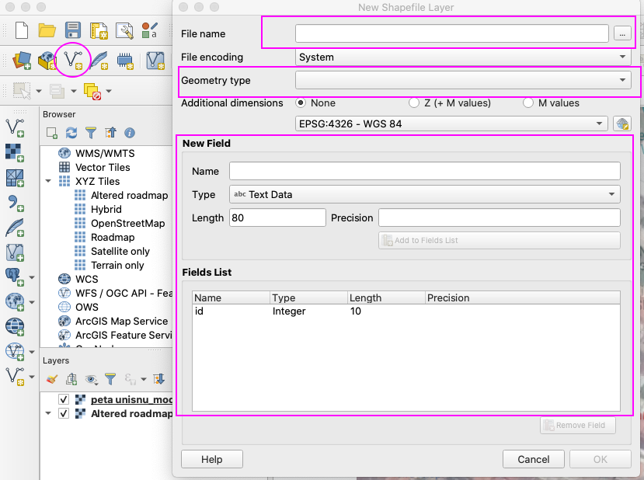
Langkah Praktikum
Tambahkan Layer baru untuk membuat data vector jalan utama di unisnu

Slide 10
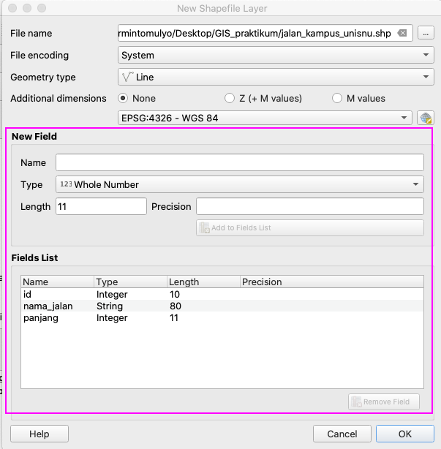
Menambah Attribut
Tambahkan attribut yang dibutuhkan, misalnya nama jalan dan panjang jalan

Slide 11


Mode Edit
Untuk mengaktifkan atau menonaktifkan mode edit, klik simbol disamping. Jika mode edit aktif maka tombol add line feature akan aktif

Slide 12
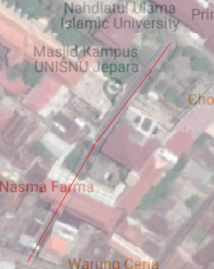
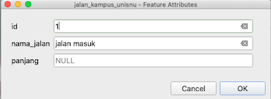
Memilih Feature
Klik titik awal menggambar, kemudian arahkan sepanjang jalan masuk ke unisnu, setelah selesai klik kanan untuk mengakhiri. Muncul attribute yang harus diisi sesuai dengan attribut yang didefinisikan sebelumnya

Slide 13
Terima Kasih
Kontrak Kuliah “Sistem Informasi Geografi”

